Slide 1
WEB PROJECT
식품 영양
성분 분석 web
1421 안소현

Slide 2
CONTENTS
개발 동기
주요 기능
1
2
관련 기초 정보
3
4
참고 자료

Slide 3

1
개발 동기
?
WHY
식품의 영양성분과 알레르기 물질 정보를 제공하여
식품 구매 시의 소비자의 번거로움을 줄이고 아나필락시스 쇼크와 같은 치명적인 알레르기 반응의
발생을 예방하여 소비자의 안전한 식품 구매를 도움.

Slide 4
2
관련 기초 자료
식품 알레르기의
의미
식품 알레르기
유발 물질
일반인에게는 무해한 식품을 특정인이 섭취한 후 과도한
면역반응이 일어나는 것
난류, 우유, 메밀, 땅콩, 대두, 밀,
고등어, 게, 새우,돼지고기, 복숭아,
토마토, 아황산류, 호두, 닭고기,
쇠고기, 오징어, 조개류
우리나라 전체 인구 중
3.8~5.1% 식품 알레르기 보유.
아나필락시스 쇼크로 목숨까지 위협받을 수 있으므로
각별한 주의 필요.

Slide 5
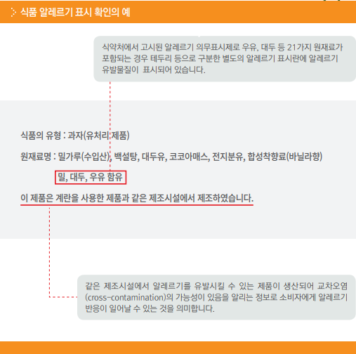
2
관련 기초 자료
식품 알레르기 유발 물질의 의무 표시
식품 등의 위생적인 취급을 도모하고 소비자에게 정확한 정보 제공을 위해 식품과 식품첨가물의 알레르기 유발 물질 표시를 의무화.

Slide 6



3
주요 기능
식품 알레르기 유발 물질
정보 제공
식품 첨가물
정보 제공
식품 검색 및 구매

Slide 7
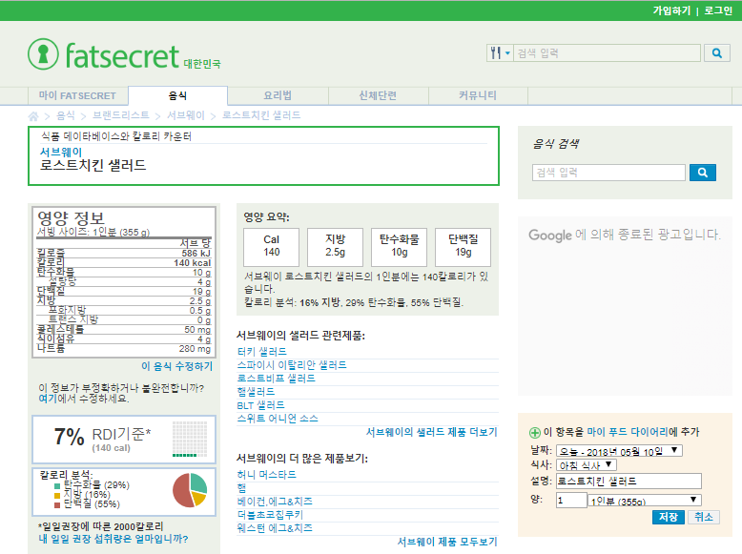
4
참고 자료
Fatsecret

Slide 8
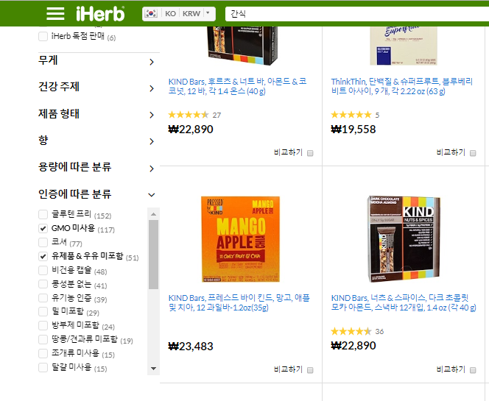
4
참고 자료
iHerb

Slide 9
Thank you

